Slide 1
Chapter 09. 반복자/컴포지트 패턴

Slide 2
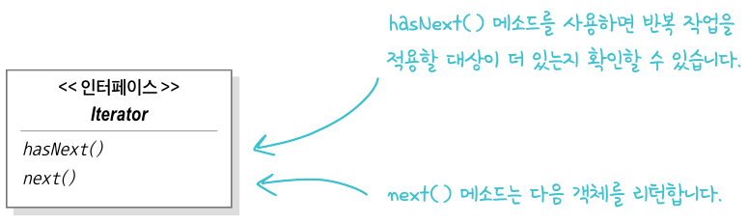
반복자 패턴 정의
컬렉션의 구현방법을 노출하지 않으면서 집합체 내의 모든 항목에 접근하는 방법을 제공함

Slide 3

반복자 패턴 요약
호환이 안되는 자료구조들을 반복문으로 참조해야 하는데, 각자 Iteration을 구현하고, 호출 시 정의된 Iteration 메소드를 사용하면 됨
foreach를 사용하는 것도 방법임

Slide 4
반복자 패턴 예시코드

Slide 5
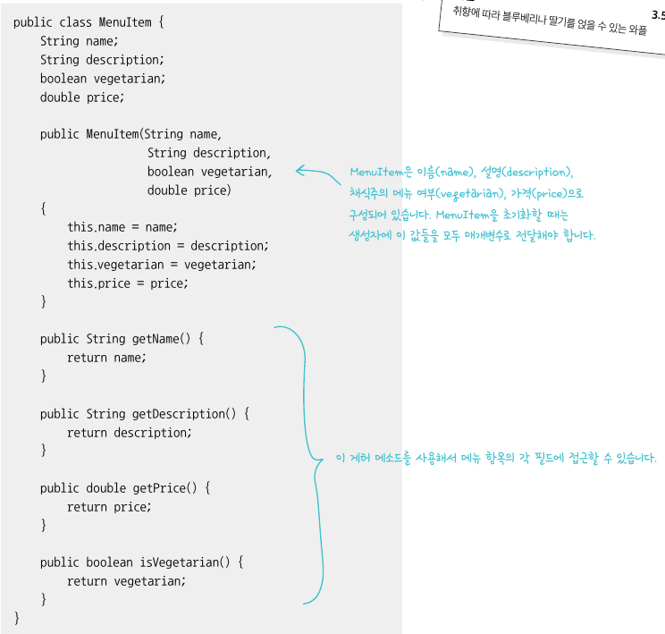

Slide 6
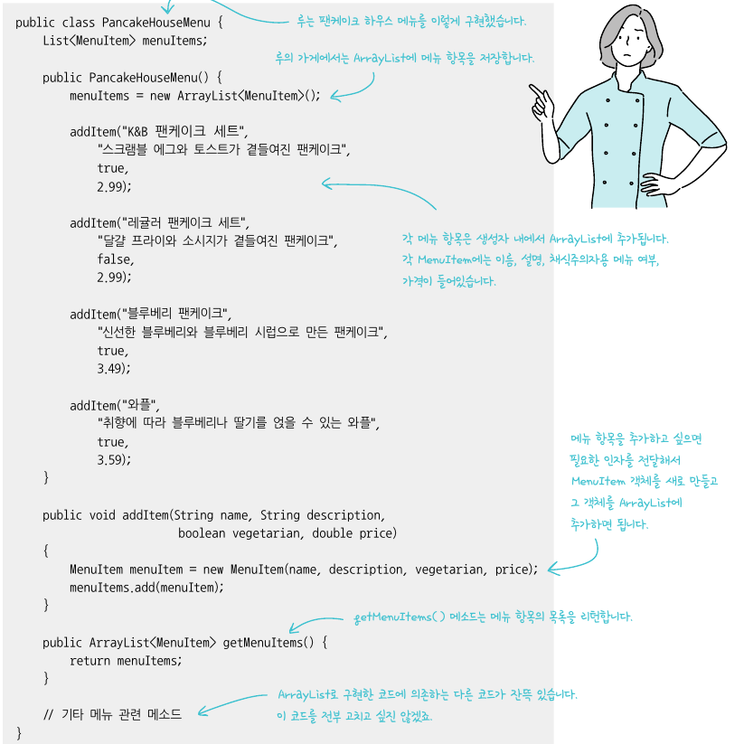
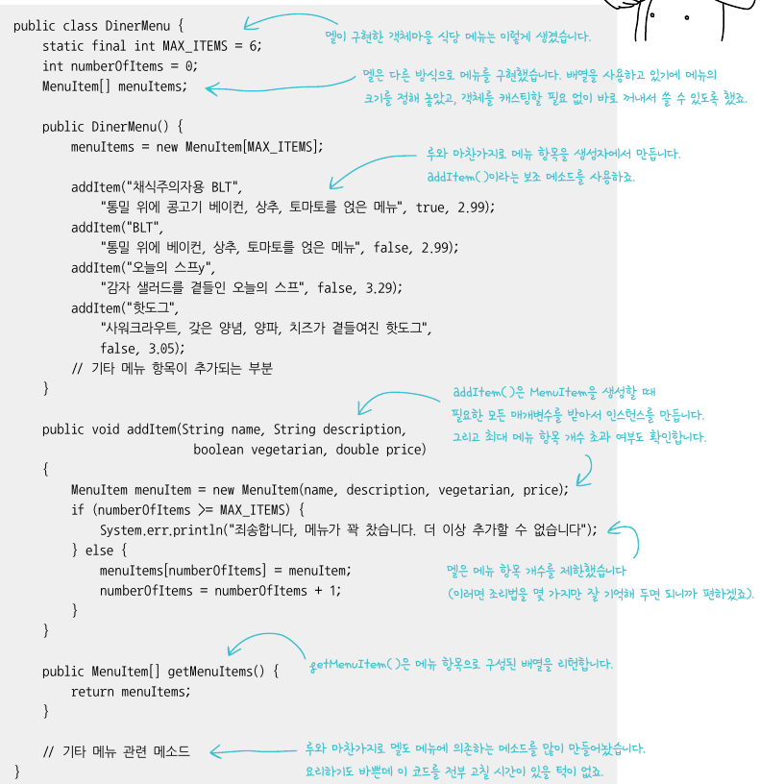

Slide 7
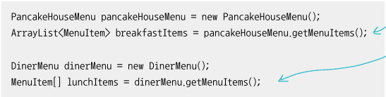
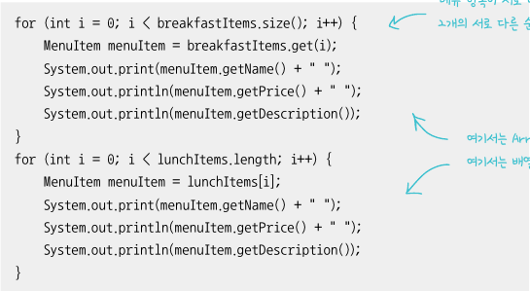
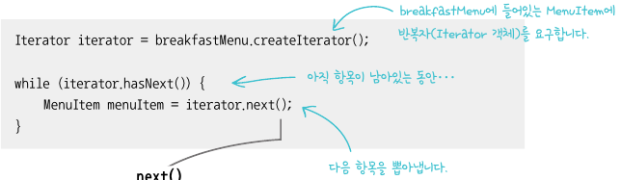
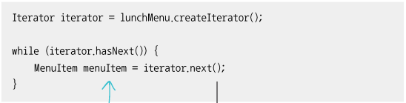
다른 점을 확인!
각각 Iterator 객체를 따로 만들어 주면 되겠지요?

Slide 8
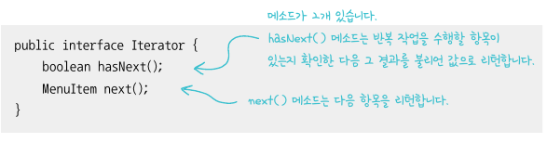
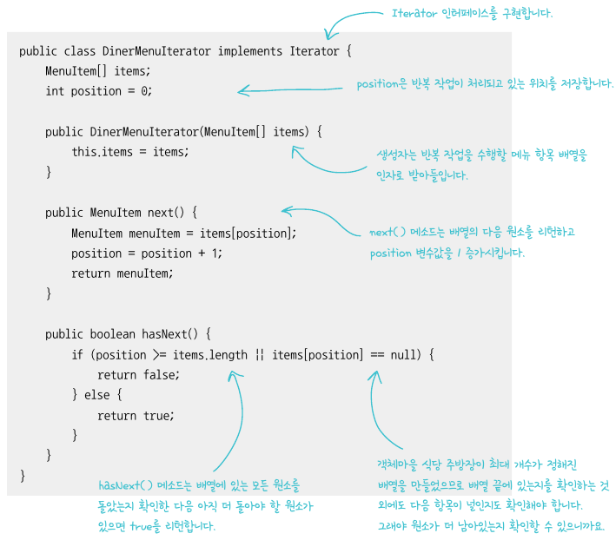

Slide 9
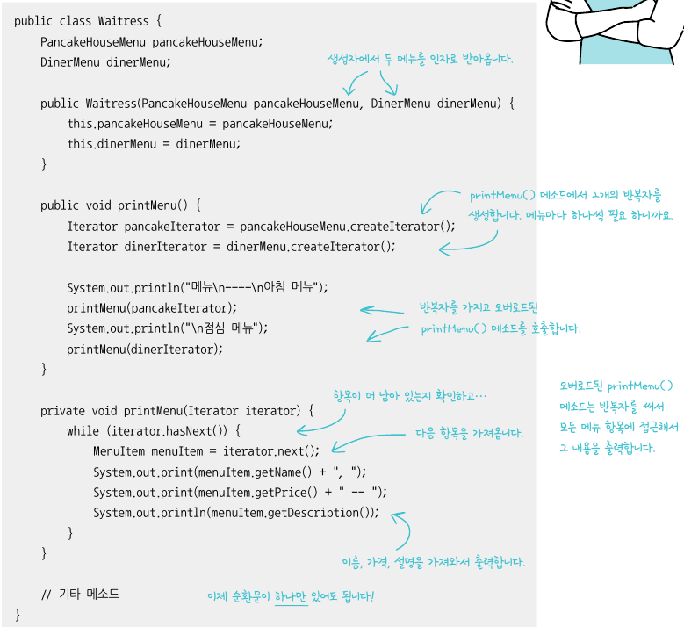
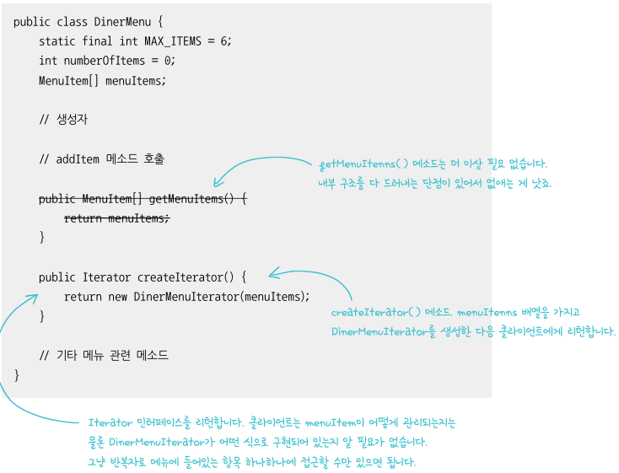
각각 Iterator 구현

Slide 10
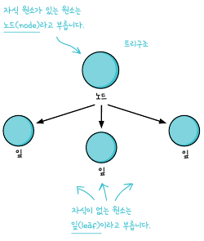
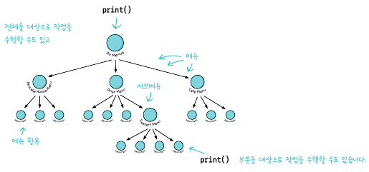
컴포지트 패턴 정의
객체를 트리구조로 구성하여 부분-전체 계층구조를 구현함. 클라이언트에서 개별 객체와 복합 객체를 똑같은 방법으로 다룰 수 있음.

Slide 11
컴포지트 패턴 요약
자료구조를 트리구조(노드)로 통일시킴. 이렇게 되면, 새로 추가, 제거에 용이하며, 최상위 노드가 관리하기 편함

Slide 12
컴포지트 패턴 예시코드

Slide 13
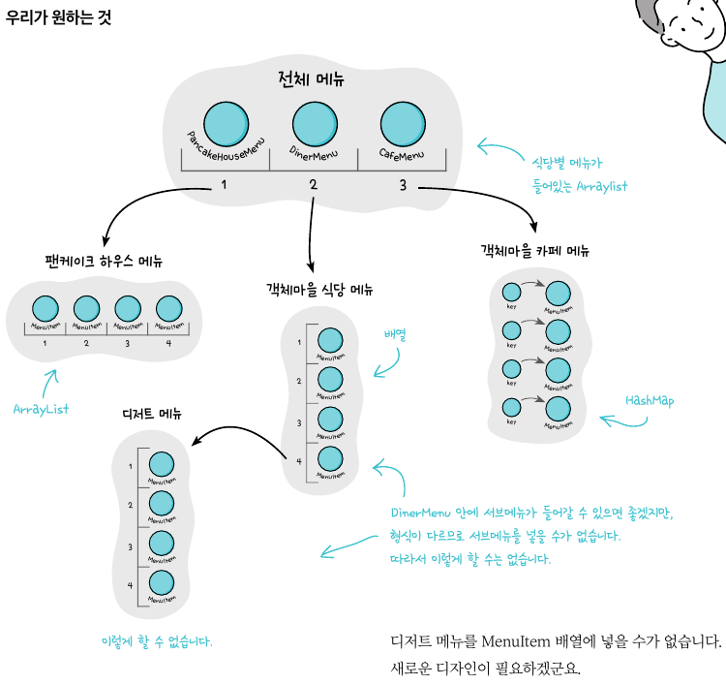

Slide 14
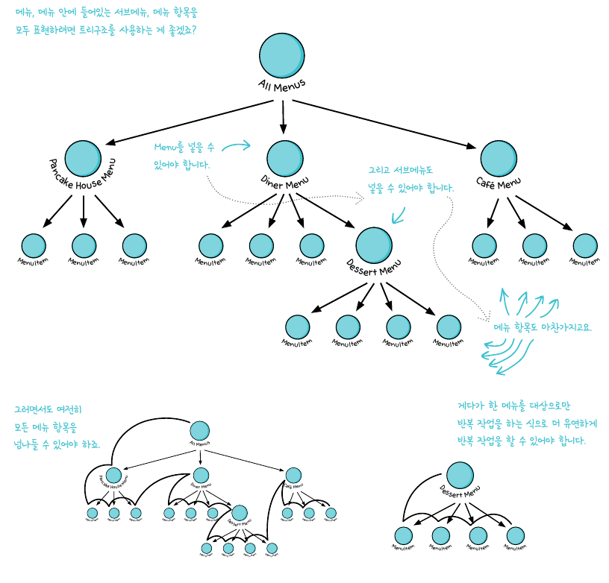

Slide 15
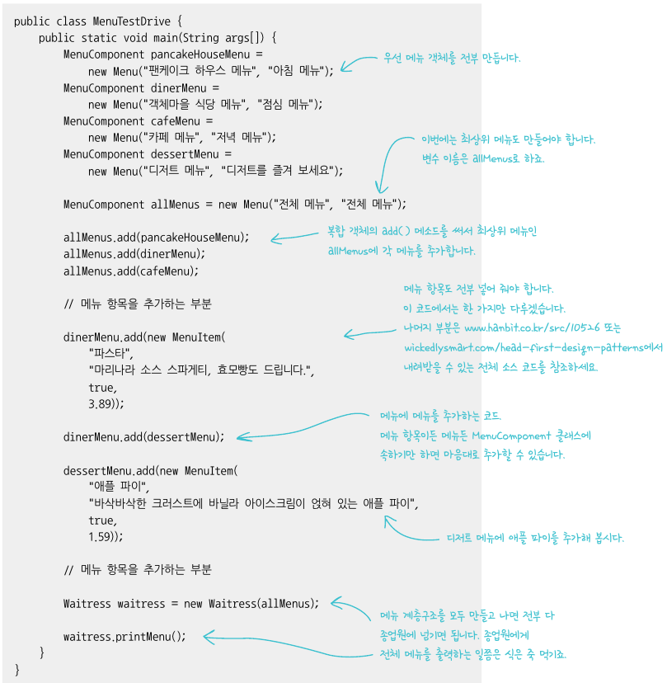

Slide 16
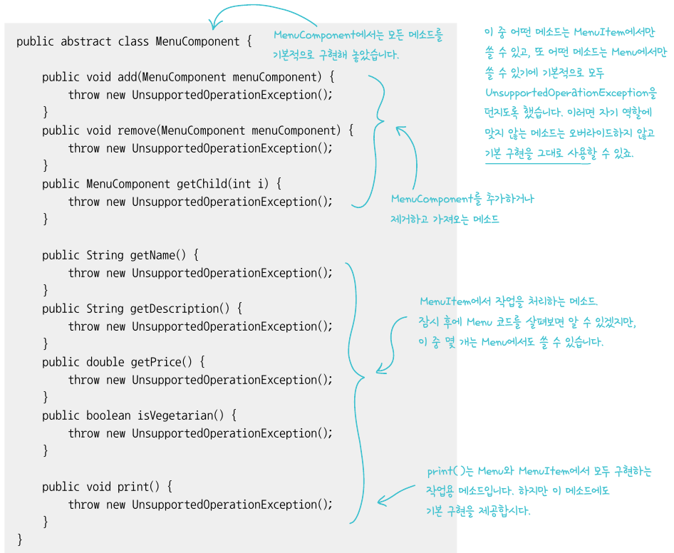

Slide 17
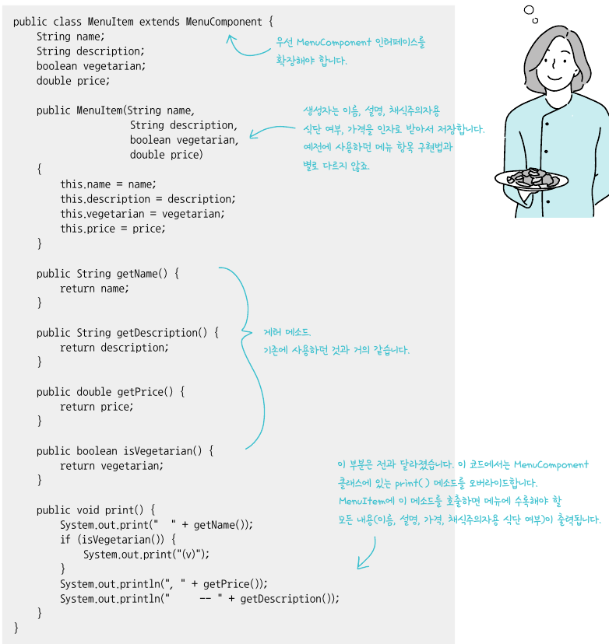

Slide 18
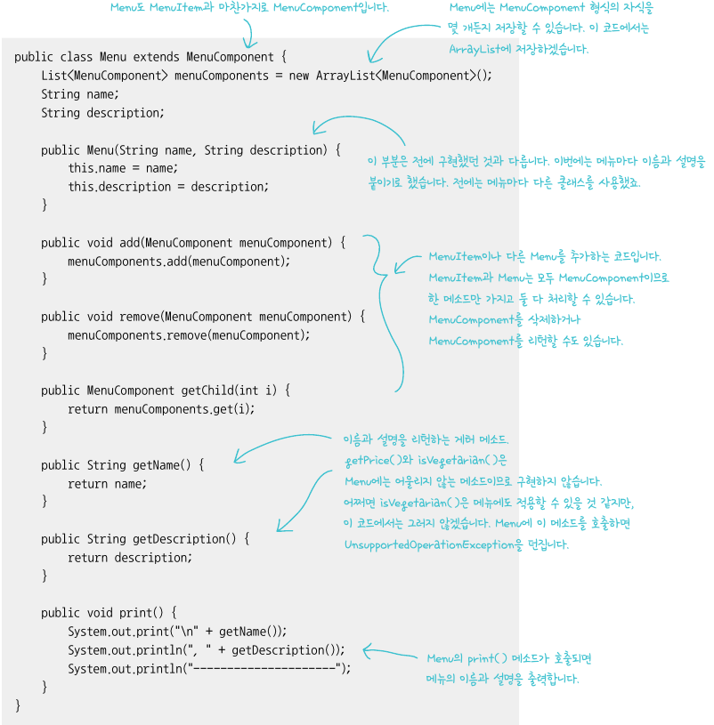

Slide 19
